Slide 1
Windows 7 from a developer perspective
Raffaele Rialdi
Email: malta@vevy.com
Blog: http://blogs.ugidotnet.org/raffaele
Profilo: https://mvp.support.microsoft.com/profile/raffaele
Predappio
8 Giugno 2009

Slide 2
Windows 7 for developers
Novità a livello OS
Performance (Lock globali, UMS, ...)
MinWin
Virtualizzazione integrata (Virtual XP Mode)
Boot da VHD
UAC meno invasiva
…
Tante, tante nuove API native
OPC (Open Packaging Convention) + XPS
WWS (Windows Web Services)
Shell e Taskbar
Sensor API

Slide 3
Performance

Slide 4
Windows 7 e il Dispatcher Lock
Problema: lo scheduler di Windows gestisce due stati (waiting, running) nell'accedere agli oggetti. A questo scopo acquisisce un lock globale: il dispatcher lock
In presenza di un alto numero di CPU logiche ci sono molti più thread che contemporaneamente girano nel sistema
Con molti thread il dispatcher lock diventa l'imbuto più importante del sistema
Soluzione: in Windows 7 è stato introdotto un nuovo stato nel modo in cui lo Scheduler accede agli oggetti kernel: pre-waiting, waiting, running.
Nello stato di pre-waiting il lock viene acquisito solo sullo specifico oggetto su cui si vuole operare e non più il dispatcher lock globale

Slide 5
Windows 7 e il PFN Database Lock
Problema: quando il memory manager assegna una pagina fisica di memoria al working set di un processo esegue un lock al PFN Database
PFN = Page Frame Number
PFN Database = la lista di pagine fisiche di memoria
In presenza di un alto numero di CPU logiche, questo è il secondo lock globale per impatto sulle performance
Soluzione: Windows 7 ha introdotto una serie di lock minori che permettono di non tenere bloccato tutto il database

Slide 6
Windows 7 User Mode Scheduler
Problema: un alto numero di thread implica un grande numero di transizioni user/kernel mode
Le transizioni in kernel mode sono necessarie perché lo Scheduler di Windows gira
Soluzione: Windows 7 introduce il nuovo User Mode Scheduler che evita le transizioni in kernel mode per distribuire un carico di lavoro su più thread
Lo User Mode Scheduler (UMS) gestisce in una sorta di loop infinito le richieste di gestione del carico
Diminuisce le extra transizioni in kernel mode dovute al fatto che il carico di lavoro in user mode è tipicamente inferiore al quantum dedicato al thread dallo scheduler di Windows

Slide 7
Windows Web Services

Slide 8
Windows Web Services
Sono una nuova libereria "C" che permette di realizzare web services in codice nativo (C/C++, ...)
Si possono realizzare sia la parte client che server
Sono supportati gli standard WS-*, ormai consolidati sul mercato
Sono realizzati in linguaggio C per essere utilizzabili da qualsiasi linguaggio di basso livello
Sono pienamente interoperabili con WCF
Compatibile anche con ASMX
Non ci sono motivi per cui WCF debba appoggiarsi a WWS in futuro
WWS saranno disponibili all'uscita di Windows 7
Immediatamente dopo verrà reso disponibile un package per i sistemi operativi precedenti (da XP/2003 in su)

Slide 9
Un altra libreria per i Web Services?
Dipendenze dal Framework
A volte aggiungere il supporto al framework può creare problemi
Dipendenze da COM
WWS è una liberia "C" per evitare anche la dipendenza di COM
Disaccoppiare il codice nativo da quello managed
La condivisione di DLL mixed o l'uso di PInvoke stabilisce delle dipendenze
L'uso di web services permette la sola condivisione del "contratto"
Interoperabilità con altri OS / linguaggi
WWS si basa su standard e permette il dialogo con Java, etc.

Slide 10
Windows Web Services API
Applicazione
Service Model
Errors
Async Context
Channel Layer
Heap
XML Layer
Network I/O

Slide 11
Windows 7 for managed developers
http://code.msdn.microsoft.com/ WindowsAPICodePack/
Wrapper per le nuove API Windows 7

Slide 12
Shell e Taskbar

Slide 13
Nuove API della Shell
Dozzine di varianti per le dialog "Windows 7 style"
Vedere i wrapper di CodePack
ExplorerBrowser
Un set di API (e relativo wrapper .net) per navigare gli item della shell
Supporto alle nuove libraries di Windows 7
Aggregano più folder in un folder virtuale chiamato Library
Supporto alle ricerche
Possibilità di lanciare ricerche dalla propria applicazione
Wrapper per tutti gli oggetti più usati della shell
Es: le document properties

Slide 14
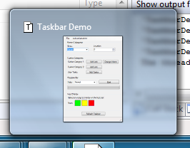
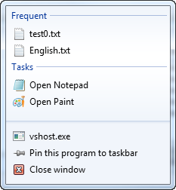
Funzionalità
Customizzare il preview
Overlay sull'icona
Progress bar sull'icona
Customizzare il menu
Frequent / Recent
Task (lancio applicazioni)

Slide 15
Demo
TaskBar extension (Al momento solo Winform)

Slide 16
Sensors API

Slide 17
Perché una nuova API
Molti device oggi sono esposti come seriali virtuali
Accesso esclusivo di una applicazione alla volta
Nessuna gestione di security
Definire uno standard per parlare con i sensori
Rende semplice parlare con più sensori alla volta
Non serve conoscere i protocolli proprietari (NMEA, ...)
Definisce un modello per due tipologie di sensori
Fisici (GPS, luce, accelerometro, ...)
Logici (triangolatore di posizione dai dati WiFi)
Definisce una API C++/COM per accedere:
Direttamente ai sensori
Ai dati di posizione nel caso di sensori di Location

Slide 18
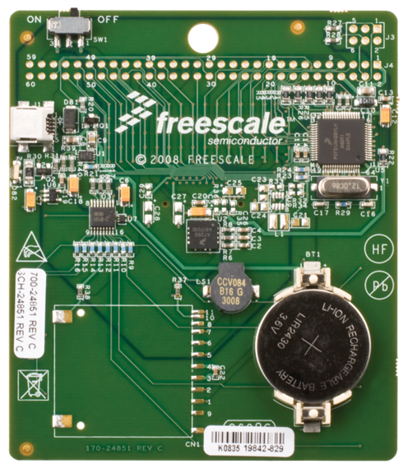
Chi fa cosa
Dev
Gadget / Script
Application
Application
Windows 7
Location (IDispatch)
Location API
Control Panel Applet
Sensor API
User mode
Kernel mode
Sensor class extension
Sensor class extension
System /
device drivers
HW vendor
UMDF Sensor Driver
UMDF Sensor Driver
HW Device
WiFi

Slide 19
Classificazione dei device
Sono definiti da una categoria e da un tipo
La categoria indica la natura dei dati del sensore (cosa)
Location, Motion, Orientation, Light, Scanner
Environmental, Mechanical, Biometric, Electrical
Ogni categoria ha un set noto di proprietà read o r/w esposte dal driver
Il tipo indica il modo in cui viene eseguita la rilevazione (come)
GPS, Triangolazione, Accelerometro, Giroscopio, ...
I dati sono esposti associati ad una unità di misura e tipo
Possono anche essere esposti tramite eventi

Slide 20
Accelerometro
Misura l'accelerazione su 1/2/3 assi
Range impostabile da 1.5g a 6g
Maggiore è il range, minore è la precisione
Tipicamente usato per
invalidare la garanzia in caso di guasto da caduta libera
contapassi
orientare le immagini in portrait/landscape
capire che l'oggetto si sta muovendo

Slide 21
Sensore di luce
È un banale fototransistor
Verrà integrato nelle prossime generazioni di notebook
Uso tipico
compensare la luce diretta sullo schermo
variando la font size (??) ➔ msdn reader
cambiando contrasto/saturazione
aumentare/abbassare la luminosità dello schermo
risparmio energetico

Slide 22
Privacy
Le API di Location possono rivelare la posizione di un utente
Windows chiede all'utente se consente l'uso del sensore al primo uso dell'applicazione
L'applicazione può invocare la dialog di sistema per richiedere l'abilitazione
Di default i sensori sono tutti disabilitati
Ogni profilo utente ha le sue impostazioni

Slide 23
Demo
"Nausea"

Slide 24
ELS Extended Linguistic Services

Slide 25
C'era una volta NLS
National Language Support
Set di API native per il supporto alla globalizzazione
Supporto al testo, data/ora/calendario, layout di tastiera, sorting, etc.
In Vista nuove API per la formattazione / vari standard
Nel Framework.net c'è System.Globalization
CultureInfo, etc.

Slide 26
Le novità in ELS
Detect della lingua dell'utente
Regional settings => dove vive l'utente
Lingua dell'OS => lingua preferita dall'utente
ELS capisce la lingua scritta dall'utente. Utile per:
Help accurati
Advertising
Indexing corretto delle parole
ELS esegue la conversione automatica tra cinese semplificato e tradizionale
ELS normalizza verso la fonetica latina
Cirillico, Devanagari, Malayam, Bengali

Slide 27
Demo
Linguistic Support in Windows 7

Slide 28
Demo

Slide 29
Multi Touch

Slide 30
Novità sugli UIElement di WPF
Proprietà
ManipulationMode
ManipulationPivot
Metodi
CompleteManipulation
Eventi
ManipulationBoundaryFeedack
ManipulationCompleted
ManipulationDelta
ManipulationInertiaStarting
ManipulationInertiaStarted

Slide 31
MultiTouch: supporto base
Nel container (Window per esempio)
Aggiungere gli event handler a:
ManipulationDelta
ManipulationInertiaStarting
Sugli oggetti 'manipolabili'
Impostare ManipulationMode
All, oppure translate/rotate/scale
ManipulationDelta fornisce traslazione, rotazione, fattore di riduzione/ingrandimento (scale).
Questi fattori vengono applicati a RenderTransform
OnInertiaStarting chiede i parametri di inerzia
boundary del container (Window)
i margini "elastici" per il rimbalzo

Slide 32
Evento ManipulationDelta
ManipulationDeltaEventArgs fornisce i dati
Si applicano i dati alla RenderTransform
GetDeltaManipulation
Expansion
Scale
Rotation
Traslation (vettore)
GetCumulativeManipulation
Expansion
Scale
Rotation
Traslation
GetVelocities
Angular
Expansion
Linear (vettore)
GetCurrentOrigin
IsInertial = false
IsInertial = true

Slide 33
Trasformazioni complesse
GetDeltaManipulation e GetCumulativeManipulation
Expansion: quanto si è espanso l'oggetto
Scale: il fattore di ingrandimento/riduzione
Rotation: l'angolo di rotazione
Translation: il vettore di traslazione

Slide 34
SurfRaf: il Surface tradizionale genovese
Procurarsi da Ikea il materiale
Barnslig
Pjäs
Lindskär
LJUSÅS YSBY
Kölla a Käldö
Wëßkâm ÜSB
Software (vero ☺)
TBeta.nuigroup.com
multitouchVista.codeplex.com
Fx 4.0
Credits
http://geekswithblogs.net/kobush/archive/2009/03/10/129993.aspx

Slide 35
Domande?
Per cortesia compilate
il modulo di Feedback!
Grazie!!!!

